Slide 1
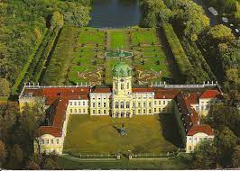
DAS CHARLOTTENBURG SCHLOSS
Das Schloss liegt in Berlin. Es ist zwischen 1595 und 1699 im Barockstil gebaut. Es was die Sommerresidenz von die Königin Sophie Charlotte die zweiten Frau von Friedrich 3.
Es hat viele Zimmer, Salonen und es hat Gärten mit Wiese, Blumen, Baume.
Man kann das Schloss von April bis Oktober (von 10 Uhr bis 18 Uhr) besichtig. Am Montag ist es geschlossen und der Preis ist 17 € ( 13 € für die Schüler).
L'interno del palazzo è così ricco di particolari che risulta quasi impossibile notarli tutti. Da citare la splendida sala delle porcellane con circa 2000 manufatti orientali. Ci sono anche la galleria della quercia, la cappella privata dei sovrani, la sala bianca e la galleria dorata. L'edificio contiene numerosi dipinti, tra cui quelli dell'artista Caspar David Friederich.

Slide 2
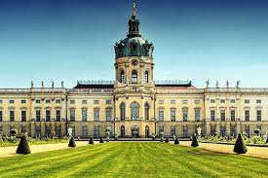
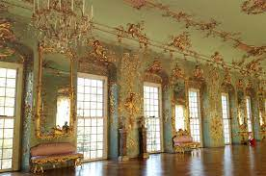
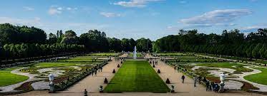
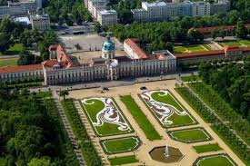
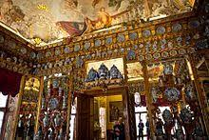

Slide 3
